Slide 1
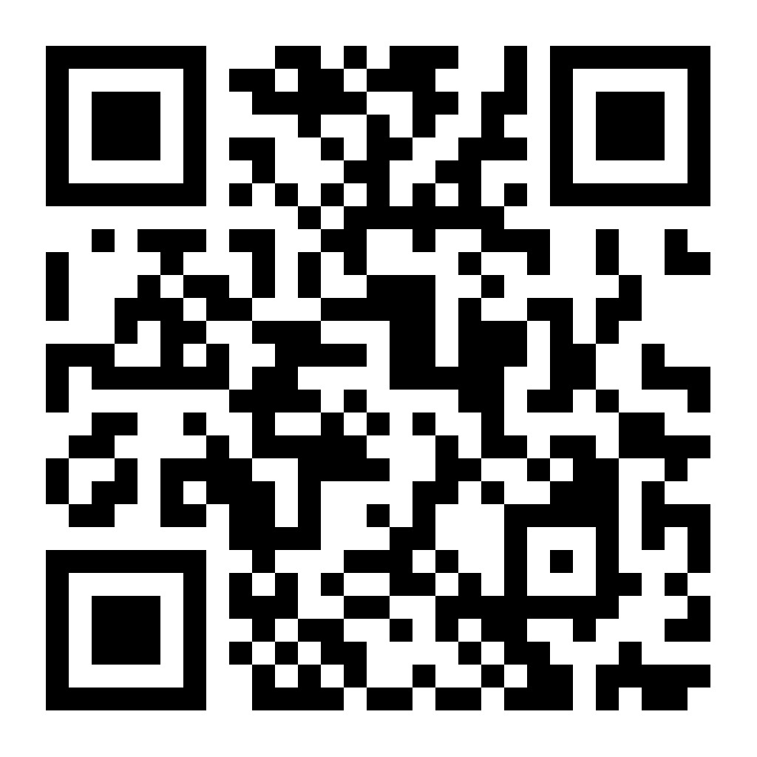

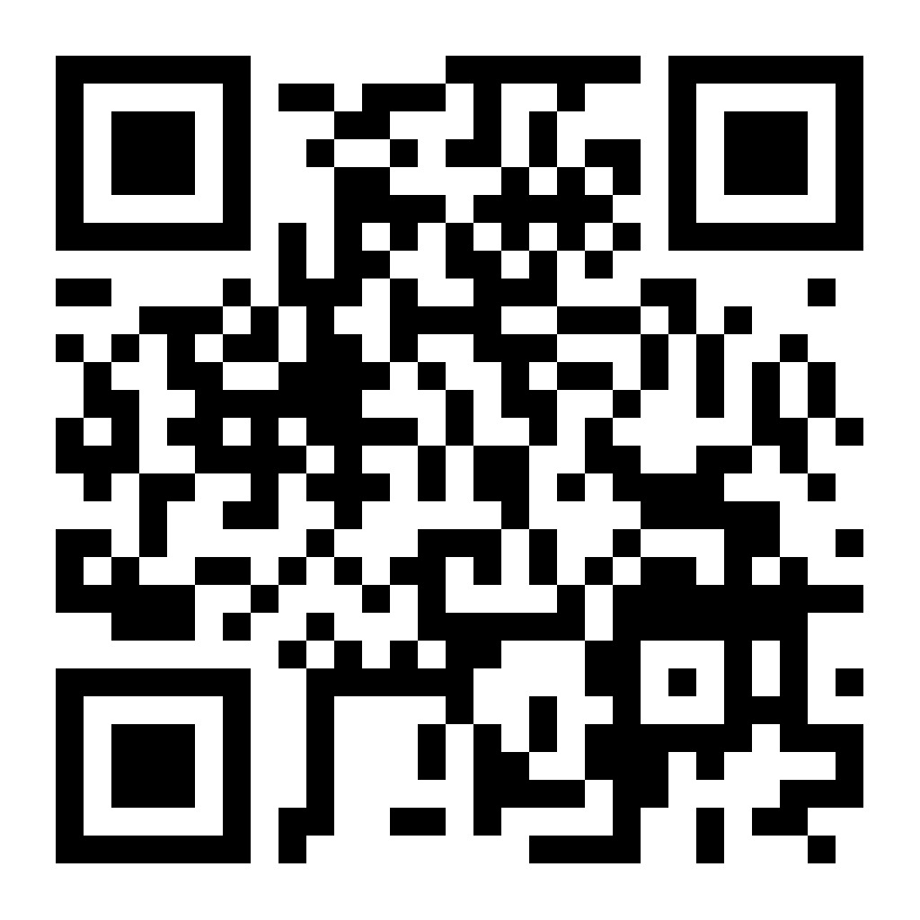
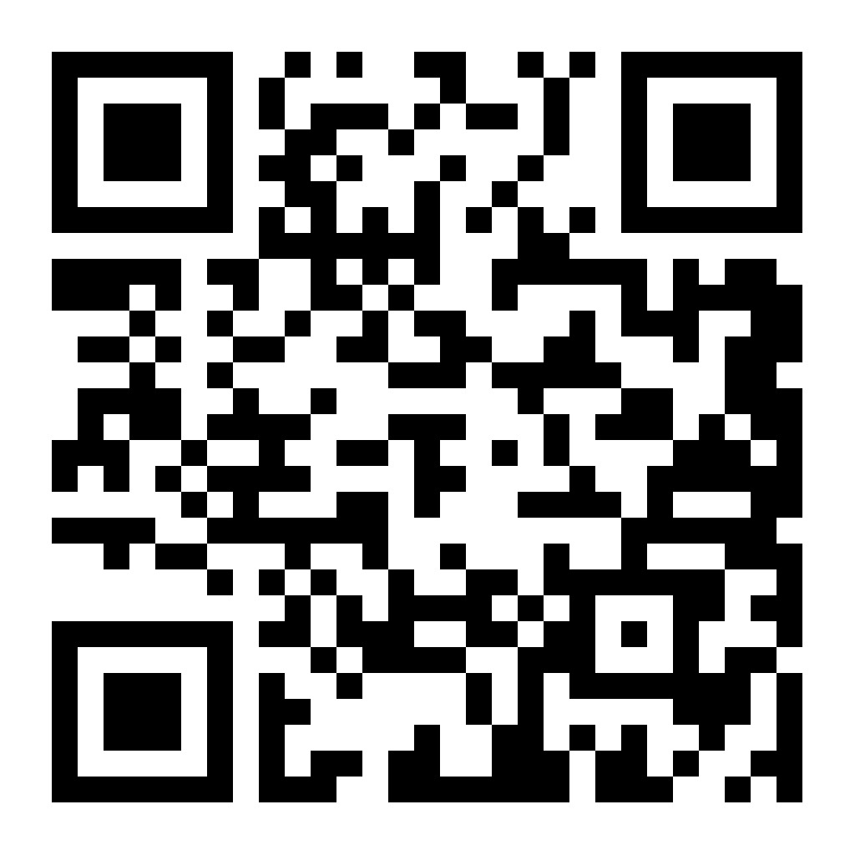

Het Energieloket: gratis energiegesprek
www.ewec.nl/energieloket
Voor huurders, woningeigenaren, VvE’s, monumenteigenaren
Gratis energiegesprek met lokale, deskundige energiecoach
Inzicht in passende maatregelen, voor direct besparen en meer comfort in uw woning
Waar kunt u terecht voor vragen en tips voor een energiezuinig huis?
Regionaal Energiecentrum
www.regionaalenergiecentrum.nl
Demonstratieruimte in Zeist waar u diverse installaties en materialen voor een energiezuinige woning kunt bekijken en ervaren. Denk hierbij aan isolatiematerialen, warmtepompen, zonnepanelen en ventilatiesystemen. Adviseurs geven gratis, persoonlijk advies.
Verbeter je huis (Milieu Centraal)
www.verbeterjehuis.nl
Praktische online gids voor een energiezuinig huis
Met de verbetercheck maakt u zelf een verbeterplan voor uw huis. Ontdek hoeveel u gaat besparen, wat het kost en hoeveel subsidie u kunt verwachten
GAS TERUG
SAMEN VOORUIT.
Heeft u vragen? Mail naar duurzaam@wijkbijduurstede.nl,
bel 0343-595 595​​ of kijk op www.wijkbijduurstede.nl/duurzaamheid
Een initiatief van

Slide 2
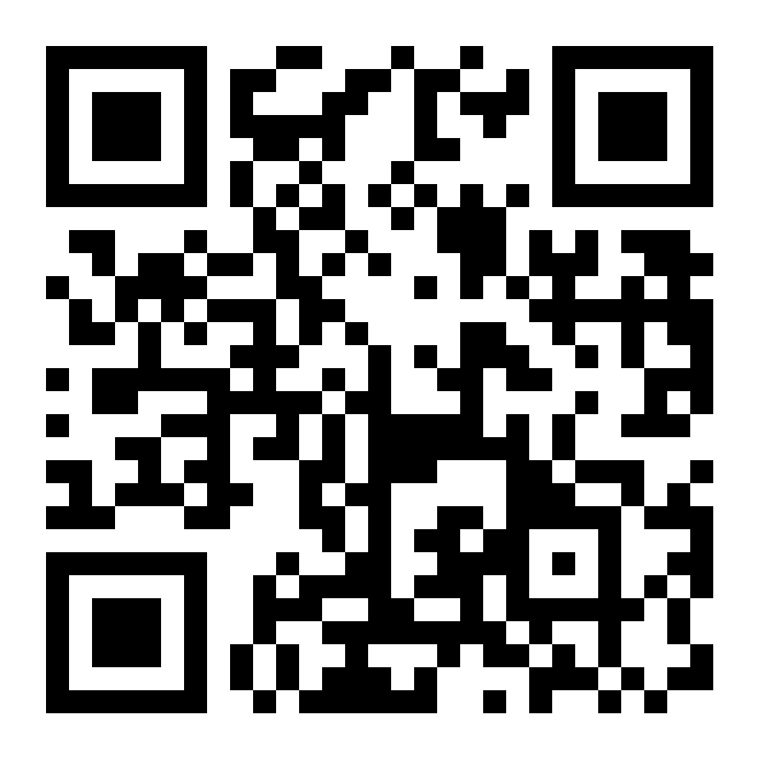
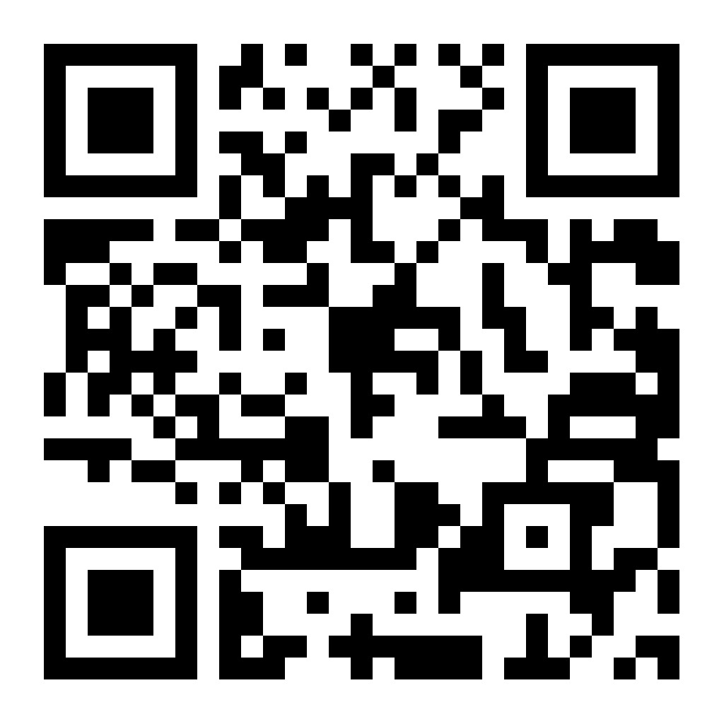
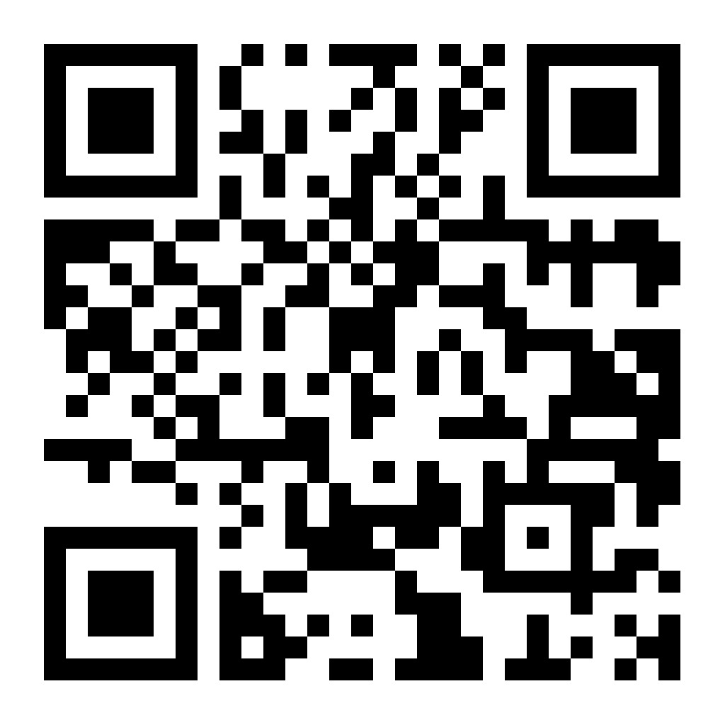
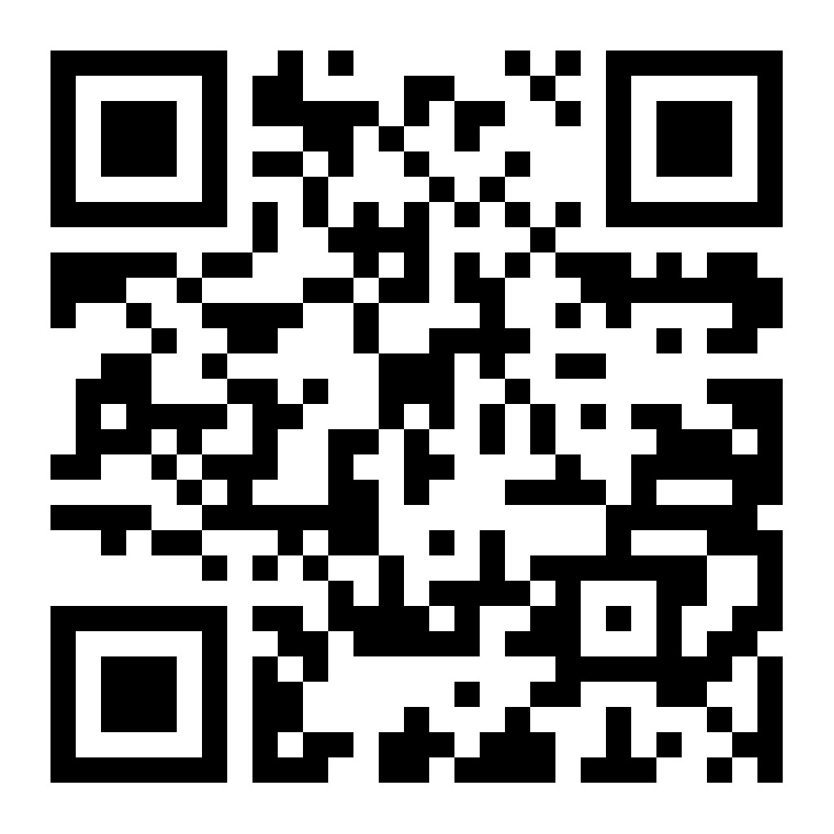
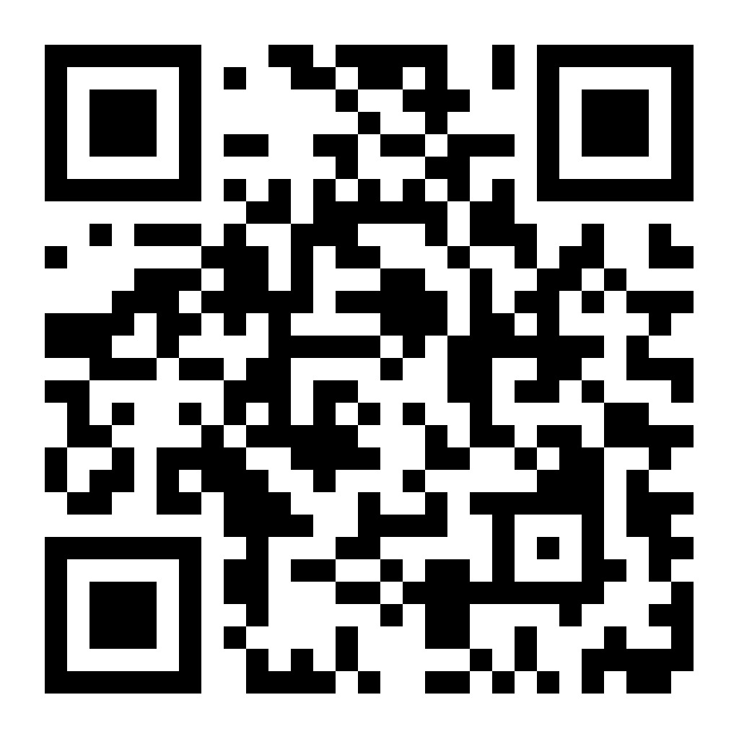

Gemeentelijke isolatiesubsidie www.wijkbijduurstede.nl/isoleren
Voor woningeigenaren (niet in VvE of monument)
Maximaal € 2750 voor woningisolatie:
Tot € 1500 bij 1 maatregel
Tot € 1250 extra bij 2de maatregel
Ook voor doe-het-zelvers
WOZ-waarde maximaal € 490.000 (peiljaar 2022)
Woning is voor 1995 gebouwd en heeft (of had op 1 januari 2023) twee slecht geïsoleerde bouwdelen (dak, gevel, vloer en/of beglazing)
U isoleert minimaal één bouwdeel
Kan bovenop de ISDE-subsidie aangevraagd worden
Verduurzaam uw monumentale woning
www.monumenten.nl/verduurzamen
Gebruik de gratis online Zelfscan Duurzaam Monument en ontdek in een paar minuten hoe u uw monument verduurzaamt
Advies op maat? Laat u ontzorgen met hulp van de DuMo-adviseur van uw keuze. Begeleidingskosten van de DuMo-adviseur worden vergoed tot maximaal € 2500 excl. BTW
Energiebespaarlening
www.warmtefonds.nl
Lening voor woningeigenaren (ook in VvE of monument)
Gunstige voorwaarden, zoals 0% rente bij een verzamelinkomen lager dan € 60.000
Ook voor 75-plussers, bij BKR-registratie of bij beperkte leenmogelijkheden
Landelijke subsidie voor woningeigenaren (ISDE)
www.rvo.nl/isde
Voor woningeigenaren (niet in VvE, wel monumenten)
Voor VvE’s: www.rvo.nl/subsidies-financiering/svve
10% tot 30% subsidie per maatregel
Subsidie voor isolatie verdubbelt als je twee maatregelen neemt binnen 24 maanden
Extra subsidie bij gebruik van natuurlijke materialen
Niet voor doe-het-zelvers
Subsidie voor warmtepompen en ventilatie
Energiehulp: gratis energiegesprek en energieklusser
www.ewec.nl/energiehulp
Voor inwoners met een laag inkomen
Energiecoaches geven gratis tips over het verlagen van het energieverbruik en verhogen van het wooncomfort
Energieklussers brengen gratis kleine energiebesparende maatregelen aan, zoals ledlampen, radiatorfolie en tochtstrippen
Scan de
QR codes
Heeft u vragen? Mail naar duurzaam@wijkbijduurstede.nl,
bel 0343-595 595​​ of kijk op www.wijkbijduurstede.nl/duurzaamheid
Een initiatief van

